Slide 1
Чарушин Евгений Иванович

Slide 2
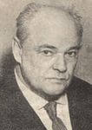
Биография
Евгений Иванович Чарушин - советский график, скульптор и писатель, в том числе рассказов для детей. Заслуженный деятель искусств РСФСР. Родился 29 октября 1901 года в семье архитектора И. А. Чарушина в Ленинграде.

Slide 3
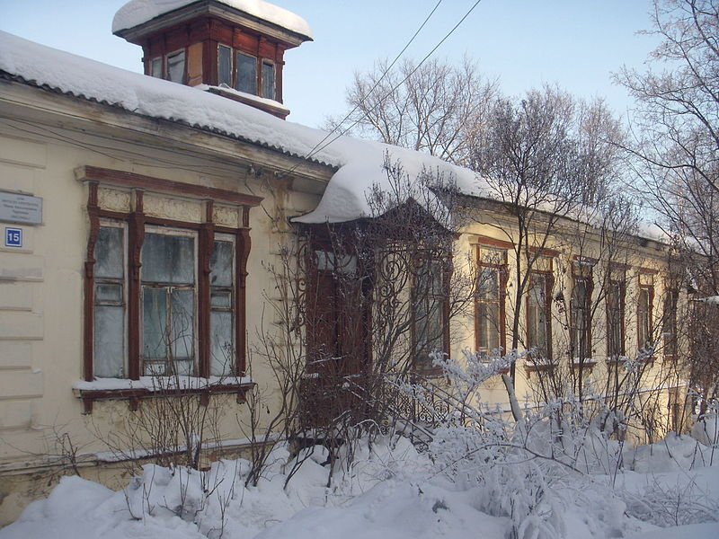
Евгений Иванович Чарушин с детства любил рисовать. В 1918 году закончил среднюю школу и был призван в Красную Армию. Работал помощником декоратора в штабе Красной Армии Восточного фронта. Осенью 1922 года переехал в Петроград, поступил на живописный факультет в Петербургской Академии художеств
Дом, в котором прошли детские и юношеские годы Чарушина в Вятке.

Slide 4
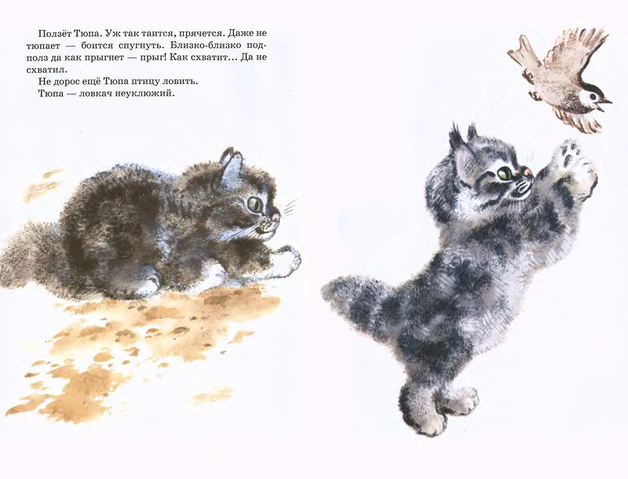
Первой книгой, иллюстрированной Чарушиным Евгением Ивановичем, был рассказ В. Бианки «Мурзик».
Позднее иллюстрировал собственные книги :
«Волчишко и другие», 1931;
«Никитка и его друзья» , 1938;
«Про Томку», 1957.
И произведения других авторов, например «Детки в клетке» С. Я. Маршака

Slide 5
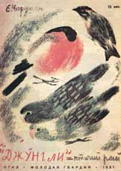
В 1930 году начал работать в детской литературе, писал небольшие рассказы для детей о жизни животных. До войны создал около двух десятков книг: «Птенцы», «Волчишко и другие», «Облава», «Цыплячий город», «Джунгли — птичий рай», «Животные жарких стран».
При этом продолжал также иллюстрировать других авторов — С. Я. Маршака, М. М. Пришвина, В. В. Бианки.

Slide 6
Написал рассказы : «Что за зверь?», «Страшный рассказ», «Удивительный почтальон», «Яша», «Верный Трой», «Кот Епифан», «Друзья», серии рассказов про Тюпу и про Томку.

Slide 7
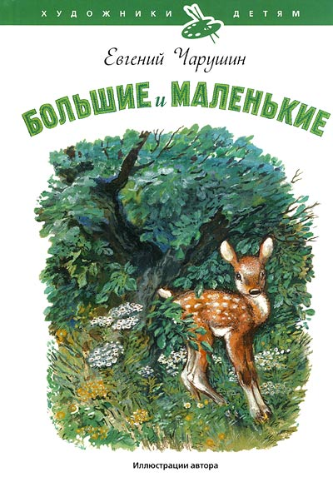
Последней книгой, оформленной художником стала книга «Детки в клетке» С. Я. Маршака.
Умер Чарушин Евгений Иванович в Ленинграде 18 февраля 1965 года, похоронен на Богословском кладбище.

